Slide 1
第2章 需求方法的发展
吴春雷
软件工程系

Slide 2
需求工程
需求工程是指应用已证实有效的技术、方法进行需求分析，确定客户需求，帮助分析人员理解问题并定义目标系统的所有外部特征的一门学科。
需求工程通过合适的工具和记号系统地描述待开发系统及其行为特征和相关约束，形成需求文档，并对用户不断变化的需求演进给予支持。
80年代中期，需求工程(requirement engineering,RE) 逐步形成。从90年代初期开始，需求工程成为研究的热点之一。

Slide 3
需求工程
需求工程明显的问题：理论研究与实践的脱节，理论解决方案通常是在对实际问题简化的基础上得到的。
需求工程的发展使人们认识到：只有最终用户的直接参与并发挥其主导作用，才能真正消除计算机研究领域与应用领域之间的鸿沟，自动适应需求的不断变化。
在最近的二十年中，软件开发最显著的特点就是向敏捷和轻量的软件开发方法发展。

Slide 4
需求工程的主要内容
需求工程是一个多次反复的需求定义、文档记录、需求演进的过程，并最终在验证的基础上冻结需求。
80年代，HerbKrasner提出了需求工程的五阶段生命周期：需求定义和分析、需求决策、形成需求规格说明、需求实现与验证、需求变更管理。
近年来，MatthiasJarke和KlausPohl提出了三阶段周期：获取、表示和验证。

Slide 5
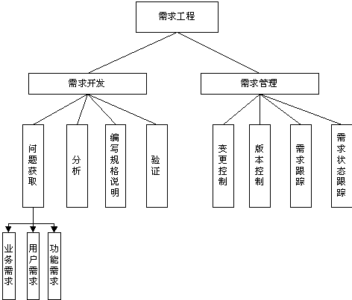
需求工程的主要内容
需求工程的活动可划分为需求开发和需求管理两个阶段，如图2-7所示。
图2-7 需求工程的内容

Slide 6
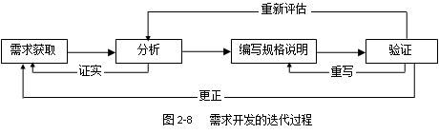
需求开发
不要期望可以线性地、顺序地完成需求获取、分析、编写规格说明和验证这些需求开发活动。实际上，这些活动是交叉的、递增的和反复的。

Slide 7
需求管理
需求管理的主要工作可概括为：
评估正式提交的变更请求，确定变更对现有需求集的影响；
重构变更后的用例模型；
设置适当的需求属性和可追踪性；
正式验证需求工作流程的输出结果是否满足客户对系统的需求。

Slide 8
需求工程困难的表现
领域知识
需求分析过程需要融入问题领域的知识
信息沟通与知识传递
知识和信息需要从客户或其他人那里获得，传递存在的知识并不像想象得那么容易
输入是朴素和粗糙的，而输出要完全精确
需要大量细化和求精的工作

Slide 9
软件生命周期
任何软件产品都开始于模糊的概念
为某公司设计一种商务信函打印系统，以提高该公司的工作效率。这个概念是不清晰的，是最高层的业务需求的原型。这个概念会伴随着一个目的，那就是提高工作的效率。这个目的将会成为产品的核心思想，产品成败的评判标准。
从概念提出的那一刻开始，软件产品就进入了其软件生命周期。在经历需求、设计、实现、部署后，软件产品投入使用并进入维护阶段，直至最终由于缺少维护费用而逐渐消亡。这样的一个过程，称为“生命周期模型”（Life Cycle Model）。
典型的生命周期模型：瀑布模型、迭代模型、快速原型模型

Slide 10
瀑布模型
温斯顿•罗伊斯（Winston Royce）在1970年提出的，是最早的软件开发模型
直到80年代早期，它一直是唯一被广泛采用的软件开发模型
瀑布模型提供了软件开发的基本框架，在软件工程中占有非常重要的地位

Slide 11
瀑布模型的核心思想
核心思想：按工序将问题化简，逻辑设计与物理实现分开
将软件生命周期划分为：制定计划、需求分析、软件设计、代码编写、软件测试、软件维护
自上而下、相互衔接的固定次序
只有当一个阶段的文档编制好并获得SQA小组的确认后才可以进入下一个阶段。通过强制提供规约文档来确保各个阶段很好的完成任务。

Slide 12
瀑布模型的优点
是一个阶段性的软件开发模型，通过使用里程碑，使每个阶段具有可识别的起点和终点。
在编写代码之前充分强调需求和设计，避免了时间的浪费，由于在需求和设计阶段捕获并修正可能存在的漏洞要比在后序阶段容易得多，因此，瀑布模型有利于提高软件产品的质量。
在需求和设计阶段生成了规范的文档资料，当团队成员分散在不同的工作地点时，瀑布模型有助于进行信息的有效传递。

Slide 13
瀑布模型的缺点
整个模型几乎都是以文档驱动的，这对于非专业的用户来说是难以阅读和理解。
需求的获取是一个不断深入的过程，对于一个项目而言，无论花多少时间和精力与用户沟通，理解用户之所想，也不可能一次获得所有需求。然而，在瀑布模型中，软件开发的各项活动要求严格按照线性方式，需求分析阶段的结果将作为下一阶段的输入，早期的错误可能要等到开发后期才能发现，进而带来严重的后果。

Slide 14
瀑布模型的缺点
Standish 1994调查报告
31%的项目在完成前被取消
53%的项目花费超过预算189%
只有16%的项目在预算范围内按时交付
即使最大的软件开发公司，交付的软件其特性与功能仅为原计划的42%
研究表明[Thomas 2001]，固定的需求正是项目失败的根本原因。瀑布模型的线性过程过于理想化，已不再适合现代的软件开发模式。

Slide 15
RUP模型
RUP（Rational Unified Process）是Rational结合软件工程理论推出的软件过程模型（2002），商品化最成功的软件过程模型。
RUP是可配置的： RUP根据实际做出一定的取舍，合理输出最有价值的文档，执行最有价值的核心工作流。
RUP是风险驱动的：RUP各个阶段是为了化解不同的风险，持续的化解风险是RUP的灵魂
RUP是以架构为中心的：架构风险是一个重大风险，RUP提倡有稳定的架构，在细化阶段必须产生稳定的架构，达到项目的架构里程碑。
RUP是用例驱动的：项目实现的过程就是用例一个个实现的过程，各个阶段实现不同的用例，随着用例的实现，可执行的产品逐渐生成。

Slide 16
RUP的核心思想
确保满足用户需求：采用进化式需求，迭代开发确保满足用户需求。
RUP的最终目的是产生更好的可执行的软件，而不是创建文档。
尽早地适应变化：早期只分析和实现优先级最高的用例，细化阶段迭代产生稳定的架构以适应变化。
始终重视质量：每个阶段的结束都有测试，采用尽早地持续地测试。
在迭代过程中不再采用传统的需求规格说明、设计说明等预先定义好的需求和设计工件。取而代之的是采用“基于发现”的方法。在迭代模型中，采用象愿景文档、用例模型等轻量级的文档，只是初步地定义要建立的软件，根据这些初步地理解，在前面的几个迭代中会很快地发现“真实的用户需求”，从根本上降低了项目的风险。

Slide 17
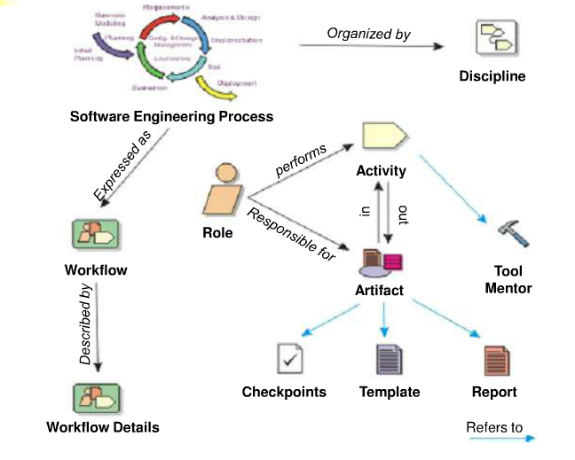
RUP的结构
RUP有四个主要的建模元素：
角色、工件、
活动和工作流。
RUP结构中描述了谁（角色）在做什么（工件），怎么做（活动），什么时候做（工作流）。

Slide 18
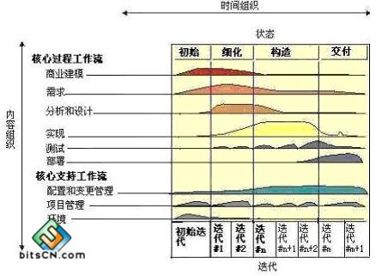
RUP的二维开发模型
RUP模型可用二维坐标进行描述。横轴以时间为主线进行组织，体现过程的生命周期特征和开发过程的动态结构；纵轴以逻辑活动进行组织，体现开发过程的静态结构。

Slide 19
开发过程中的阶段
RUP模型中的软件生命周期在时间上被分解为四个阶段：
先启（初始）阶段(Inception)
精化阶段(Elaboration)
构造阶段(Construction)
移交阶段(Transition)
在每个阶段的结尾执行一次评估，确定这个阶段的目标是否达到，如果目标已经达到，项目可以进入下一阶段。

Slide 20
开发过程中的里程碑
先启阶段结束时：生命周期目标里程碑 -- 用于评价项目基本的生存能力。
精化阶段结束时：生命周期结构里程碑 -- 为系统的结构建立管理基准并使项目小组能够在构造阶段进行衡量。此刻，要检验详细的系统目标、范围、结构的选择、主要风险的解决方案。
构造阶段结束时：初始功能里程碑。该里程碑决定了产品是否能够在测试环境中进行部署,要确定软件、环境、用户是否能够开始系统的运作。这时的产品版本常被称为“beta”版。
移交阶段的终点：产品发布里程碑。此时，要确定目标是否已经实现，是否可以开始另一个开发周期。在某些情况下该里程碑可能与下一项目周期先启阶段的开始重合。

Slide 21
RUP的9个核心工作流(Core Workflows)
6个核心过程工作流(Core Process Workflows)工作流：商业建模工作流、需求工作流、分析和设计工作流、实现工作流、测试工作流、部署工作流、
3个核心支持工作流(Core Supporting Workflows)：配置和变更管理工作流、项目管理工作流、环境工作流。
尽管6个核心过程工作流可能使人想起传统瀑布模型中的几个阶段，但迭代过程中的阶段是完全不同的，这些工作流在整个生命周期中一次又一次被访问。9个核心工作流在项目中轮流被使用，在每一次迭代中以不同的重点和强度重复。

Slide 22
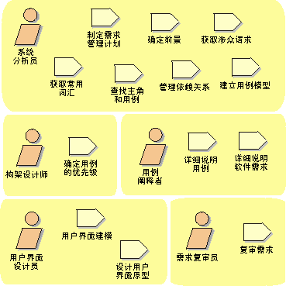
RUP的需求工作流目标是描述系统应该做什么，并使开发团队与用户就这一描述达成共识。为了达到此目标，RUP描述了如何对系统的功能和约束条件进行提取、组织并将其文档化。
图2-4 需求工作流中的角色及其活动

Slide 23
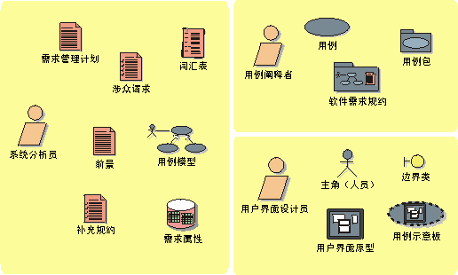
图2-5 需求工作流中开发的角色和工件

Slide 24
RUP的迭代开发模式
RUP中的每个阶段可进一步分解为迭代。每个迭代均是一个完整的开发循环，产生产品的一个可执行版本，即最终产品的一个子集。从一个迭代过程到另一个迭代过程，不断增量式地演进，直至实现最终系统。

Slide 25
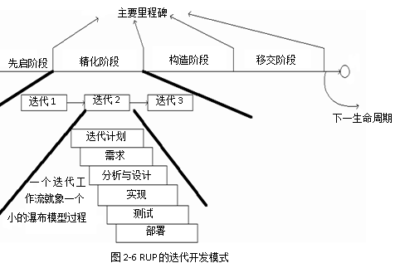
RUP的迭代开发模式

Slide 26
RUP的迭代开发模式
RUP的迭代过程是受控的：明确项目迭代的个数、每个迭代的持续时间以及目标；每一个迭代都有详细的迭代计划和具体的迭代工作流；每个迭代都生成该迭代的软件发布，作为下一迭代的基础；在迭代结束前，要执行测试，并仔细评估该迭代过程，为下一迭代做准备；迭代并不是重复地做相同的事，而是针对不同用例的细化和实现。
在RUP模型中需求不再单纯涉及一个阶段。虽然需求在先启和精化阶段工作量较大，在整个软件生命周期的后续阶段也一直要考虑需求的细化和变更。

Slide 27
敏捷软件开发
随着一些小型组织对软件需求的不断增加，价格低廉的软件解决方案倍受青睐，从20世纪90年代开始涌现出了一些更加简单、快速、易用的软件开发方法。
更强调开发团队与业务专家之间的密切协作、面对面的沟通（敏捷开发认为面对面的沟通比书面的文档更有效）、频繁交付新的软件版本、紧凑而自我组织型的团队、能够很好地适应需求变化的代码编写和团队组织方法，更注重软件开发中人的作用，更注重应对快速变化的需求的一种软件开发能力。
这些方法与传统的软件开发模型的过程相比，丢弃了繁琐、沉重的过程管理负担，因此又被称为轻量级方法。

Slide 28
敏捷软件开发
IBM对敏捷的定义为：通过持续的利益相关人反馈，使用用例（或用户故事）和一系列短小且是固定时间的迭代去发布高质量的，高可用性的代码。
敏捷方法的特点：
更关注协作
更关注质量
更关注可工作的产品
更关注全才化的专才
是基于实践的，而不是基于理论

Slide 29
敏捷软件开发
在敏捷项目中，需求在整个生命周期中是不断变化的；而在传统项目中，需求在一开始是被完整定义的和静态的。
需求
(固定)
时间
(固定)
资源
(固定)
敏捷方法
传统方法
计划驱动
时间
(变化)
资源
(变化)
需求
(变化)
需求被充分定义和固化，
时间就是项目生命周期，
变化的资源以减少时间。
明确高层次需求，并进行优先级划分
时间是影响紧急业务需求交付的关键约束
资源固定，并被有效管理，在指定成本和时间内交付高质量产品
图2-9 需求管理比较

Slide 30
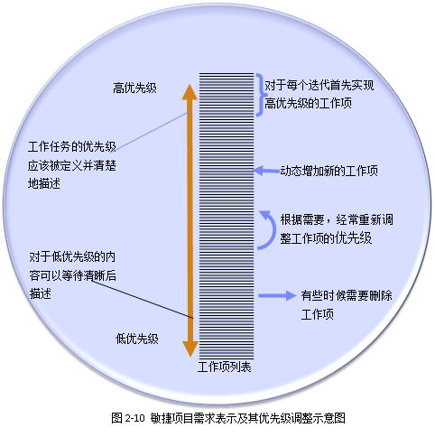
敏捷软件开发
在敏捷项目中，需求通常以任务列表的形式进行描述，其优先级是可动态调整的。

Slide 31
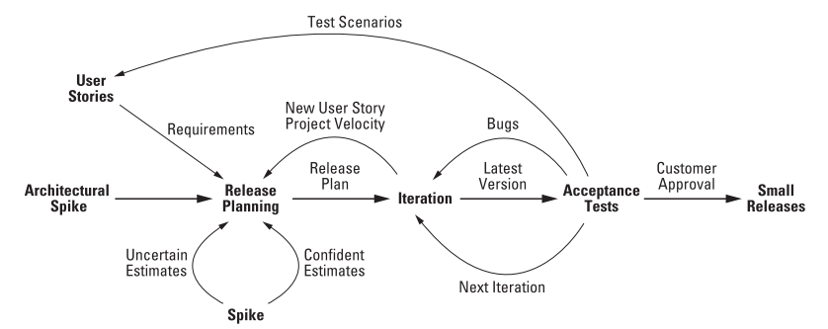
XP编程
XP是由KentBeck在1996年提出的、适合于中小型系统的、测试驱动的敏捷开发方法。“Extreme”（极限）是指与传统的软件开发方式相对比，XP强调把它的每个方法和思想做到极限，而XP所不提倡的，如开发前期的整体设计等则将一概忽略。

Slide 32
XP的关键
一个5-10人的开发团队与客户代表一起在现场工作。
开发在不断地迭代，交付的功能不断递增。
需求以用户故事的方式进行说明。
程序员结对编程，遵循严格的编码标准，并进行单元测试，客户参与验收测试。
在整个项目过程中，需求、架构和设计逐渐融合。

Slide 33
XP的关键
XP用于10人以内的小的开发团队，并且需要客户的积极参与
必须遵循严格的编码限制以保证其代码具有极高的质量。
XP 强调四种价值：交流，简易，回馈，勇气。
XP 程序员之间、程序员和客户之间紧密地相互交流；保持设计简单明了；强调不断对软件进行测试并获得反馈，开发人员要尽早把软件交给客户，实现客户对软件需求提出的变化。
XP特别强调客户满意度，是以构建满足客户需要的软件为目标而产生的方法论。
XP强调团队合作，充分发挥人的优势，弱化人的缺点。
XP属于轻量级的方法，认为文档、架构不如编程来的直接。

Slide 34
XP的工作环境
为了在软件开发过程中最大限度地满足客户及开发人员的基本权利和义务，XP要求有最好的工作环境。
项目开发中的每个成员都要担任一个角色并履行相应的权利和义务。
所有项目成员在一个开放的环境中工作，每天有茶点供应；每周工作40小时，不提倡加班；每天早晨，全体成员站着开个短会，开会时墙上挂些白板，所有的Story卡等都贴在白板上，讨论问题时可在白板上写写画画；下班后大家可以一起玩电脑游戏等等。

Slide 35
XP的需求
客户也是项目开发团队中的一员。
开发人员要和客户一起，把各种需求变成一个个小的用户故事，记录在一些小卡片上，根据优先级被程序员在各个迭代中实现；
客户根据每个用户故事的商业价值确定其优先级；开发人员确定每个需求的开发风险，风险高的需求被优先研究和开发；
开发人员和客户对每项需求从不同的角度进行评估，需求被安排在不同的迭代中，客户将得到一个尽可能准确的开发计划；
客户为每项需求进行验收测试。
每一个迭代结束时发布一次开发的软件，用户得到了一个可以使用的软件产品，这个产品实现了该迭代计划中的所有需求。

Slide 36
XP的编程
既然编程很重要，XP就提倡两个人一起写程序，代码所有权归整个开发队伍所有。
程序员在写程序和重整优化程序的时，要严格遵守编程规范。任何人都可以修改其他人写的程序，修改后要确定新程序能通过单元测试。

Slide 37
XP的测试
XP提倡先写测试用例，再写代码。
测试用例具有普通测试代码的功能，对代码进行正确性判断；另外，测试用例在一定程度上也是需求文档的一种体现。
测试用例编写的过程实质上是一个对需求进行分析设计的过程，针对单元的输入输出判断和设计。
开发人员经常把开发好的模块整合到一起，每次整合后都运行单元测试；任何的代码复核和修改后，都要运行单元测试；发现了BUG，就要增加相应的测试。
除了单元测试之外，还有整合测试，功能测试、负荷测试和系统测试等，这些测试是最重要的文档之一，最终交付给用户。

Slide 38
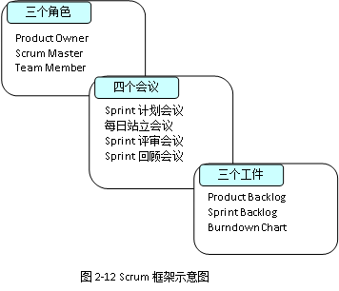
Scrum及其需求分析

Slide 39
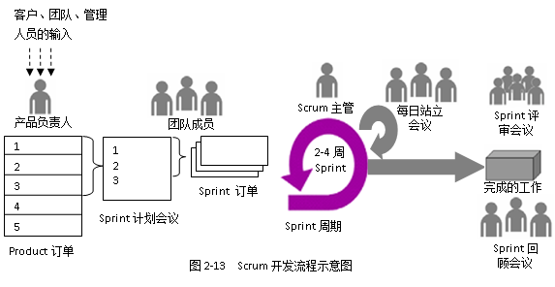
Scrum及其需求分析

Slide 40
Scrum及其需求分析
产品负责人根据客户的需求编写产品订单(Product Backlog)，这是一张包含大量用户故事的清单，各项需求已按优先级进行排序。然后，产品负责人与团队一起评估并制定产品开发计划，计算出完成该项目需要多少个Sprint（迭代）。
由于敏捷开发注重对客户要求的快速反应，因此，产品订单中的内容及其优先级不是一成不变的，而是会随着项目的进行而不断变化的。

Slide 41
Scrum及其需求分析
在每个Sprint开始时，从Product Backlog中拿出优先级高的用户故事，召开Sprint计划会议，评估各项功能的相对工作量，并确定该Sprint的愿景和目标，生成Sprint Backlog。
在Sprint的开发过程中，召开每日站立会议，Scrum Master通过十五分钟的每日站立会议检查团队成员的工作与进度，了解开发过程中出现的问题并及时协调。
迭代结束时，所有人员参加迭代评审会议（Sprint Review Meeting），向项目干系人展示可运行的增量版本，并检查是否达到了Sprint目标。评审会议之后的迭代回顾会议（Sprint Retrospective Meeting）总结实践经验以提高团队生产力。

Slide 42
Scrum的需求
Scrum团队Product Backlog是Scrum的核心，是一切活动的起源。Product Backlog是一个由需求（用户故事或特性等）组成的列表，其中的条目按重要性的级别进行排序。
编写Product Backlog就是对需求进行建模。根据敏捷建模“主张简单”的原则，在描述Backlog中的条目时，通常借鉴XP方法中用户故事的描述方式。
敏捷建模认为“内容比形式更重要”，在表示Backlog时，可以使用Excel创建Backlog，也可以使用即时贴，将Backlog展示在白板上，使每个人都能直接看到需求模型。

Slide 43
Scrum的需求
敏捷建模的核心实践要求“与他人一起建模”。
Scrum负责需求建模的主要是Product Owner和客户。Product Owner对客户做深入的访谈，分析捕获的需求，再花1-2天时间整理出几十个用户故事。
在迭代开始前，一组经验丰富的开发人员大致评估一下这些用户故事，标记出它们的难度和风险，并提出问题，Product Owner会和相关涉众进行讨论以获得更详细的信息。
然后Product Owner将推荐优先级最高的一组用户故事给开发人员挑选。

Slide 44
Scrum的需求
客户看到每个迭代交付的可运行的软件后，常常会有新的需求。经过认真的分析，找出需要立即考虑的或不用急迫实现的。
Product Owner在每个迭代内要和客户一起分析好足够下一个迭代开发的需求。
在迭代计划会议上，Product Owner向所有的开发人员解释这个迭代要完成的用户故事，开发人员可自由提问，直到他们获得足够信息。
开发人员完成一个用户故事后，Product Owner还要来代替客户做验收测试，并检查是否有开发人员还没有想到的异常情况。如果存在问题需要退回给开发人员继续完善。这在一定程度上保证了系统完成的需求不偏离客户的要求。

Slide 45
敏捷方法应用

Slide 46
第3章 需求分析师
吴春雷
软件工程系

Slide 47
什么是需求分析师
需求分析师（也叫需求工程师、系统分析师/员、业务分析师），是客户、用户、市场/营销、产品管理和开发之间的联系纽带。他负责获取和编写客户需求并派生出用户需求和软件需求。
软件需求分析其根本性问题是理解用户功能需求，由此软件需求分析实际上是与客户间交流过程完成的目标。需求分析师在整个项目管理过程中，扮演一个非常重要的角色，是用户和项目团队的接口。

Slide 48
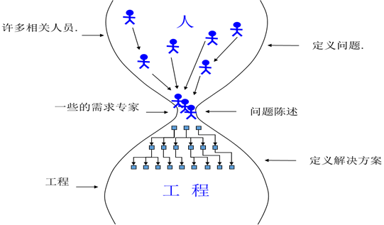
需求分析师的角色定义
图3.1 需求分析师的作用

Slide 49
需求分析师的工作职责
在确定项目后需求分析师开始和用户进行深入和细致的沟通，掌握该项目的关键利益干系人，从利益干系人的想法中梳理出规范的功能性需求以及非功能性需求,其主要工作职责为：
定义业务需求
确定项目涉众和用户类别
获取需求
分析需求
为需求建模
编写需求
主持对需求的确认
引导对需求的优先级划分
管理需求

Slide 50
需求分析师的能力要求
一位好的需求分析师应具备多方面的综合素质，具有坚实的编程功底和丰富的编程经验，合理的知识结构，较强的口头、书面表达能力，思维敏捷，思路缜密，逻辑分析能力强，以有效的获取需求，管理需求团队。具体应具备以下工作技巧：
倾听、交谈和提问的技巧
分析和协调能力
观察能力
写作能力
组织能力
建模能力
人际交往和创造能力

Slide 51
需求分析师的职业发展
在我国需求分析师的发展前景比较看好，是软件行业急需的人才。从职业发展角度，需求分析师属于技术专家，是跨领域的复合型人才，有广泛的发展前景。目前主要有各种发展方向，一类是偏业务和技术的需求分析师，一般从事咨询顾问或解决方案架构师的工作，另一类是对管理感兴趣，这类人经过一段时间的工作经验的积累，加上具有较强的管理和组织等方面的能力后，其可以向技术经理、项目经理的方向发展。

Slide 52
IREB认证
在过去几年里，需求工程领域已建立了自己的职业需求工程师认证体系。这种认证为需求工程师提供如下一些好处：
需求工程师的职业培训渐趋稳定，并有助于优化接口和责任。
一个合格的需求工程师可以更容易跳槽到另一家企业，在另一家企业有类似的条件和约束的情况下，能更容易胜任新工作。
对于企业来说，需求工程的质量不再依赖于某个人，而是有一个训练有素的需求工程师团队。

Slide 53
IREB认证
国际需求工程委员会(International Requirements Engineering Board,IREB)提供职业需求工程师认证(Certified Professional for Requirements Engineering, CPRE)。现已建立了三个层次的认证，即基础级、高级和专家级。要求分别如下：
基础级：能掌握需求工程的术语，能应用需求工程的基本技术和方法。
高级：能在给定的情况下，选择正确的方法和技巧组合推进需求工程。
专家级：在特定领域和特定过程的主题方面有专业知识。

